Slide 1
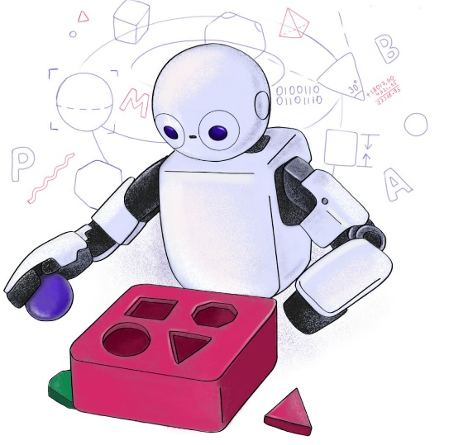

TP558 - Tópicos avançados em Machine Learning: LoRA
Adicione aqui seu nome
Adicione aqui seu email

Slide 2
Introdução
Neural Processing Language (NLP) sempre foi um desafio para a computação e AI.
Mesmo assim, no decorrer dos anos muitos avanços foram conquistados, por isso antes de entender o LoRA, vamos falar revisitar alguns pontos da historia do NLP

Slide 3
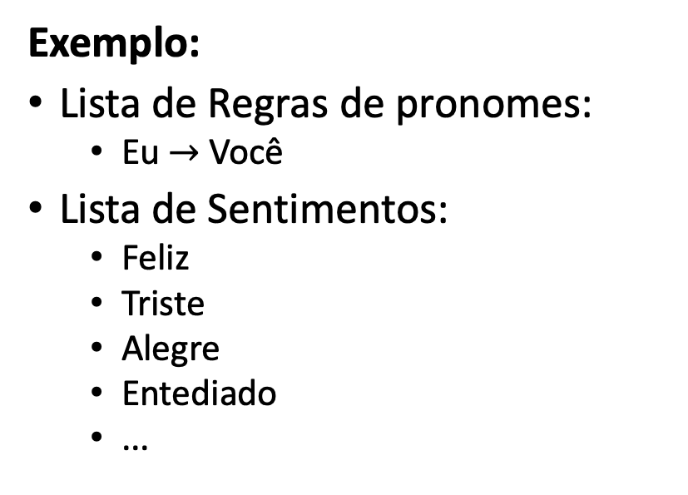
Introdução
Symbolic
Sistema baseado em regras
Exemplo: Modelo ELIZA
Exemplo:
Lista de Regras de pronomes:
Eu $→$Você
Lista de Sentimentos:
Feliz
Triste
Alegre
Entediado
...
1950

Slide 4
Introdução
Eu
estou
feliz
hoje.
Por que
você
está
feliz
hoje?
1950

Slide 5
Introdução
Mas ainda havia limitações:
Não funcionam se não houver as regras explícitas
Usuário: Nota baixa em TP558 me deixa triste.
ELIZA: Por que você está triste?
1950

Slide 6
Introdução
Statistical
Baseado em distribuições de probabilidade
Exemplo: Modelo N-Grams
1990
1950

Slide 7
Introdução
Exemplo:
Exemplo:
a cozinhar (0.8);
programação (0.7);
novas línguas (0.68);
...
Eu gosto de aprender
1990
1950’s

Slide 8
Introdução
Mas ainda havia limitações:
Não entendem contexto longo nem significado, somente estatística;
O modelo desconhece o sujeito;
Se a algo não está no treino, a sua probabilidade é zero;
Semântica ausente;
1990

Slide 9
Introdução
Exemplo:
Esperado: Encerramos o ciclo 2 de TP558.
Saídas:
Encerramos o ciclo 2 de ciclo 2;
Encerramos a matéria de TP558;
Encerramos o ciclo 2 de bicicletas.
1990

Slide 10
Introdução
Neural
Baseadas em similaridade semântica
Redes neurais introduziram representações de palavras distribuídas
Introduziram as embeddings
Exemplo: Word2Vec, Seq2Seq, LSTMs
2013
1990’s

Slide 11

Introdução
Exemplo:
Rei
- Homem
+ Mulher
$≈$Rainha
[0.123,0.233, 0.452, 0.986]
2013

Slide 12
Introdução
Mas ainda havia limitações:
2013

Slide 13

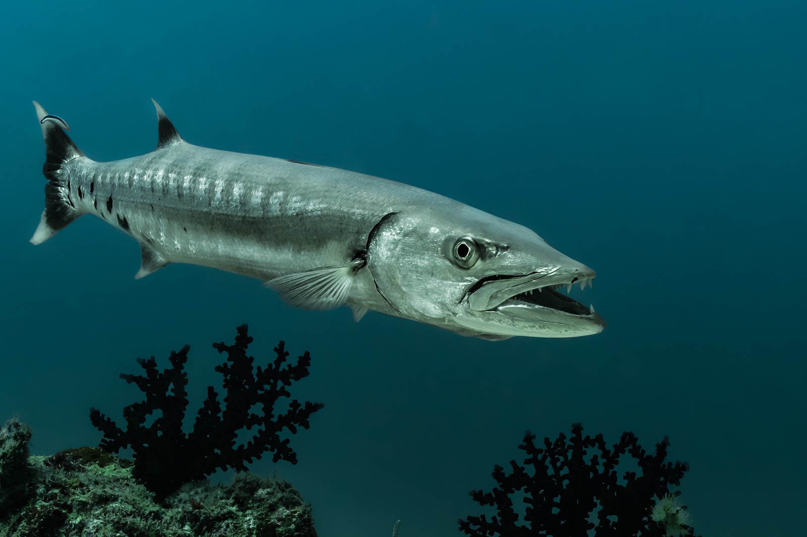
Introdução
Termo: Barracuda
=
2013

Slide 14
Introdução
Attention
Modelos que “focam” em partes relevantes das sequências de entrada
Exemplo: Bahdanau, Luong e Transformers
2014
2013

Slide 15
Introdução
Exemplo:
Tiramos nota máxima em TP558. Isso é incrível!
Tirar nota máxima
2014

Slide 16
Introdução
Mas ainda havia limitações:
Mesmo resolvendo os problemas clássicos, introduziu problemas de performance
Poucos dados para treinamento;
Modelos em geral unidirecional
2014

Slide 17
Introdução
Transfer Learning
Uso de pré-treinamento + fine-tunning context bidirecional
Exemplo: BERT
2018
2014

Slide 18
Introdução
Exemplo:
Roma é a [MASK] da Itália.
Capital
2018

Slide 19
Introdução
Mas ainda havia limitações:
Não é generativo;
Fine-tuning em datasets pequenos pode ser catastrófico;
Original BERT suporta 512 tokens max;
Não se adapta facilmente a vocabulários especificos (ex.: medicina, engenharia…)
2018

Slide 20
Introdução
LLMs
Uso do massive autoregressive Transformers
Exemplo: GPT-3
2020
2018

Slide 21
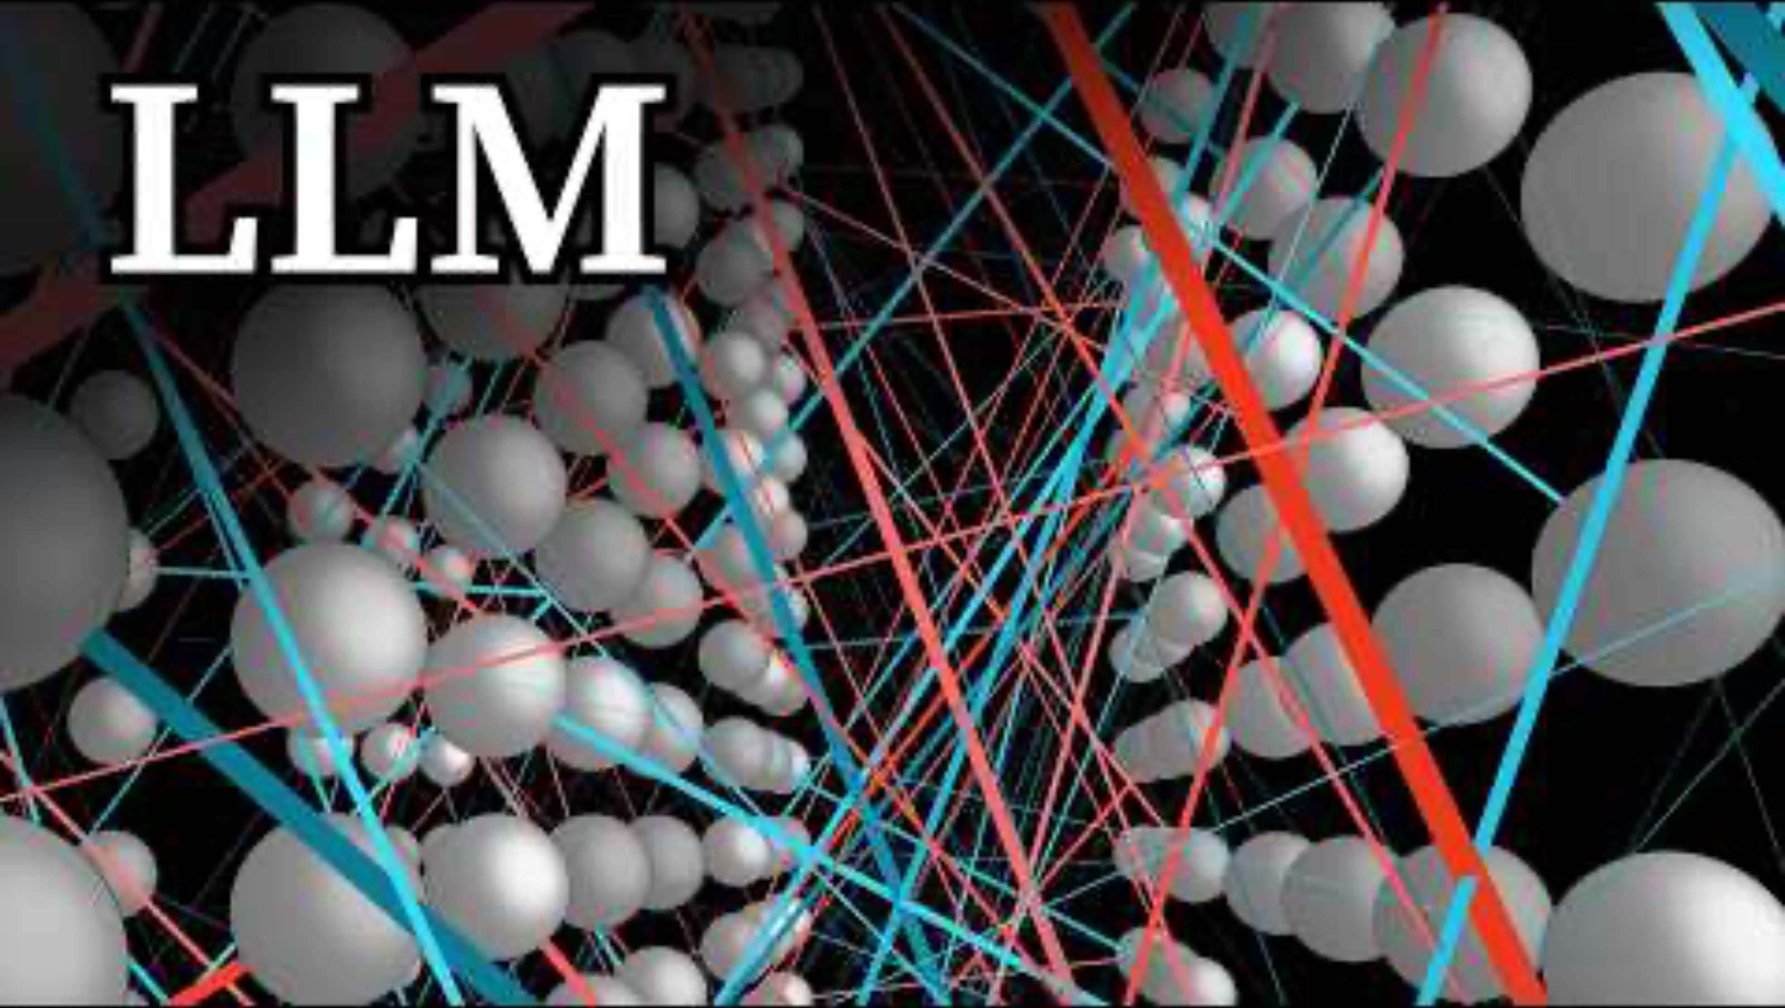
Introdução
2020

Slide 22
Fundamentação teórica

Slide 23
Arquitetura e funcionamento

Slide 24
Treinamento e otimização

Slide 25
Vantagens e desvantagens

Slide 26
Exemplo(s) de aplicação

Slide 27
Comparação com outros algoritmos

Slide 28
Perguntas?

Slide 29
Referências
https://www.fishi-pedia.com/wp-content/uploads/2019/06/baracuda.jpg
https://di-uploads-pod15.dealerinspire.com/capecoralchryslerdodgejeepram/uploads/2024/02/Dodge-Barracuda.jpg
https://www.youtube.com/watch?v=LPZh9BOjkQs

Slide 30
Obrigado!

